Slide 1
성북구 장수마을
도시지역계획학과
21010502
손우승

Slide 2
contents
1
소개
2
추진현황
3
개선방향

Slide 3
NO.1
소개

Slide 4
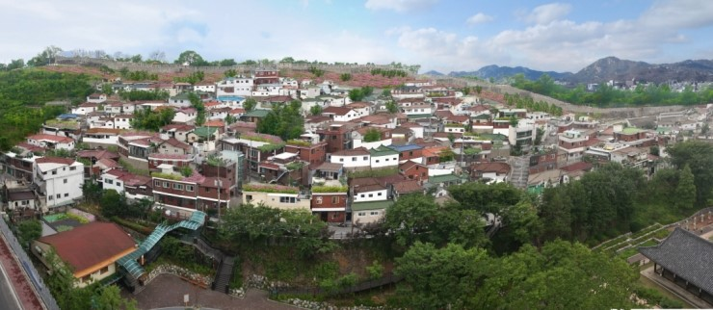
소개
위치 : 서울 성북구 삼선동

Slide 5
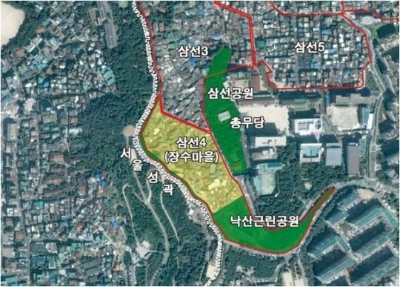
소개
2004년 재개발 예정구역으로 지정
사업추진 지지부진
주민투표를 통해 9년 만에 구역 해제가 결정
2008년부터 주민들이 재개발 대신 자생적으로 꾸려온 마을만들기 사업에 호응
2012년 5월 주민참여형 재생사업 대상지로 선정하고 종합계획을 수립

Slide 6
NO.2
추진현황

Slide 7
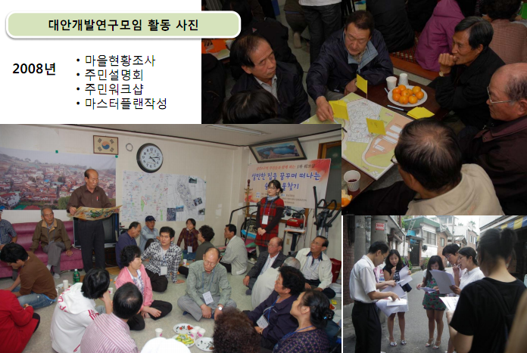
추진현황

Slide 8
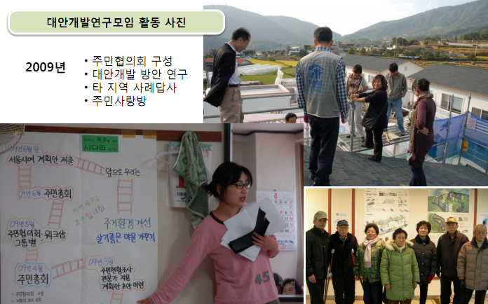
추진현황

Slide 9
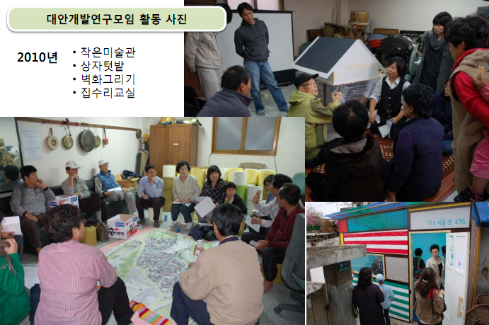
추진현황

Slide 10
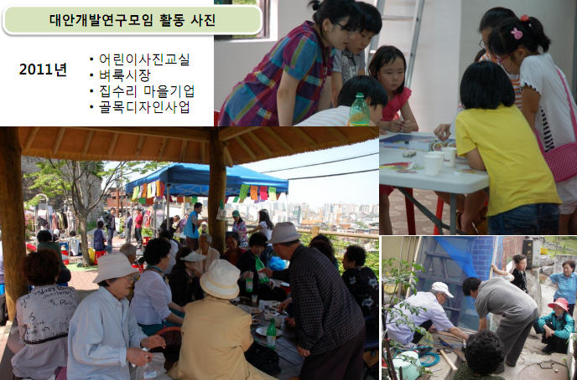
추진현황

Slide 11
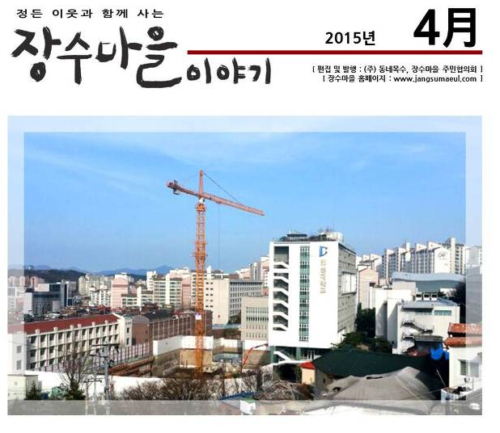
추진현황

Slide 12
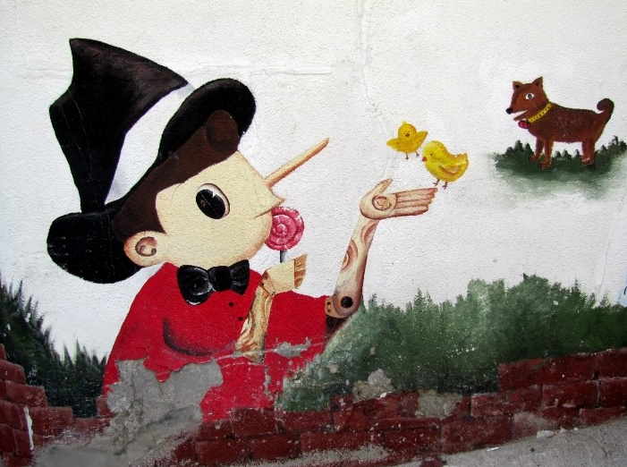
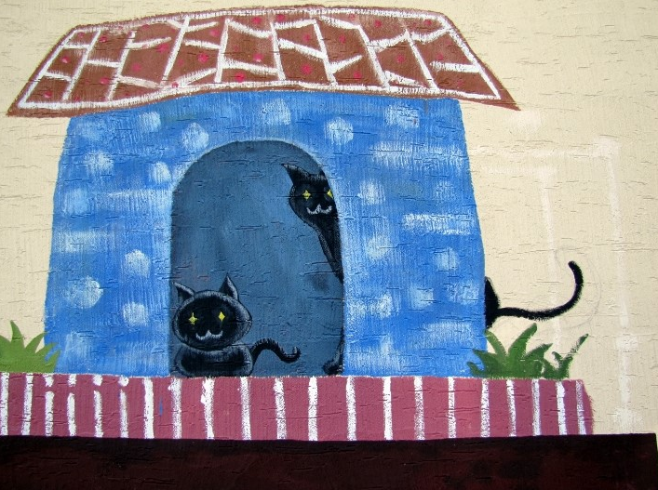
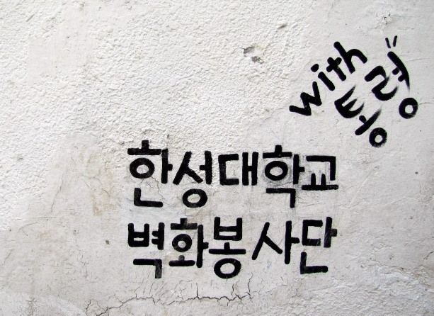
추진현황

Slide 13


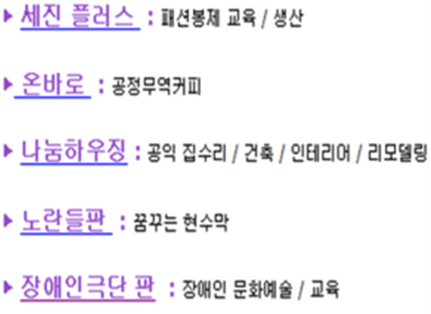
추진현황
직/간접 적으로 장수마을과
연계를 하고 있는 사회적 기업들

Slide 14
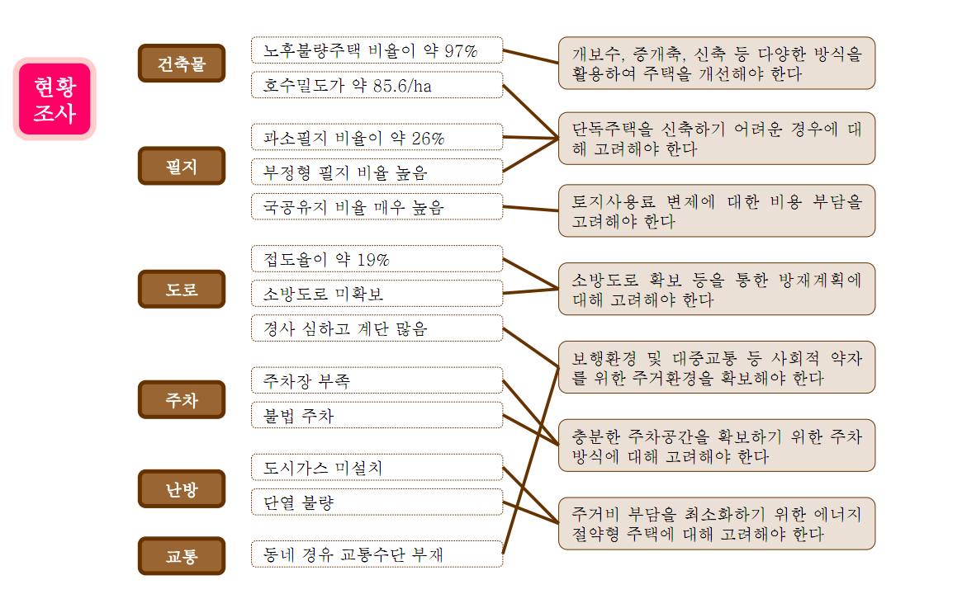
추진현황

Slide 15
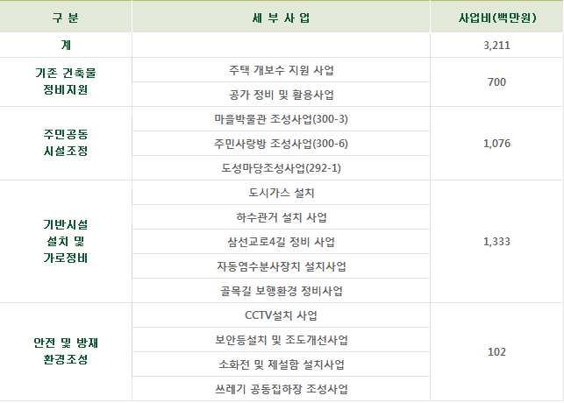
추진현황

Slide 16
NO.3
문제점
개선방향

Slide 17
문제점
서울시는 마을만들기를 통해 주거환경을 개선하면서도 저렴한 임대료 수준으로 서민과 세입자가 공존하는 커뮤니티 유지가 가능하다고 주장
장수마을에서 (주)동네목수를 운영하고 있는 박학룡 대표는 최근 한 언론에 기고한 글에서 마을만들기사업에서도 여전히 남아있는 집주인과 세입자 간의 갈등을 소개
마을만들기사업으로 주거환경이 좋아지면 집주인들은 세입자를 내보내고 집수리를 통해 임대수익 상승을 진행하려 한다는 것

Slide 18
개선방향
현행 마을만들기사업 대상 구역에 사는 세입자는 재개발사업과 같은 세입자 지원제도도 없기 때문에 집주인이 나가라고 하면 나가야 한다.
마을만들기사업 적용 사업장이 많아지면서 본격화 할 경우 이 문제들도 크게 부각될 것이라는 전망
관련법을 강화하고 주민간의 신뢰와 유대감 형성

Slide 19
출처
http://www.jangsumaeul.com/history.html
http://blog.naver.com/rosejames93?Redirect=Log&logNo=220176393062
http://blog.naver.com/likeavril?Redirect=Log&logNo=220167900294
http://seongbuk.go.kr/sb_new/information/community/specialized/samseondong/samseondong.jsp

Slide 20
THANK YOU

